Slide 1
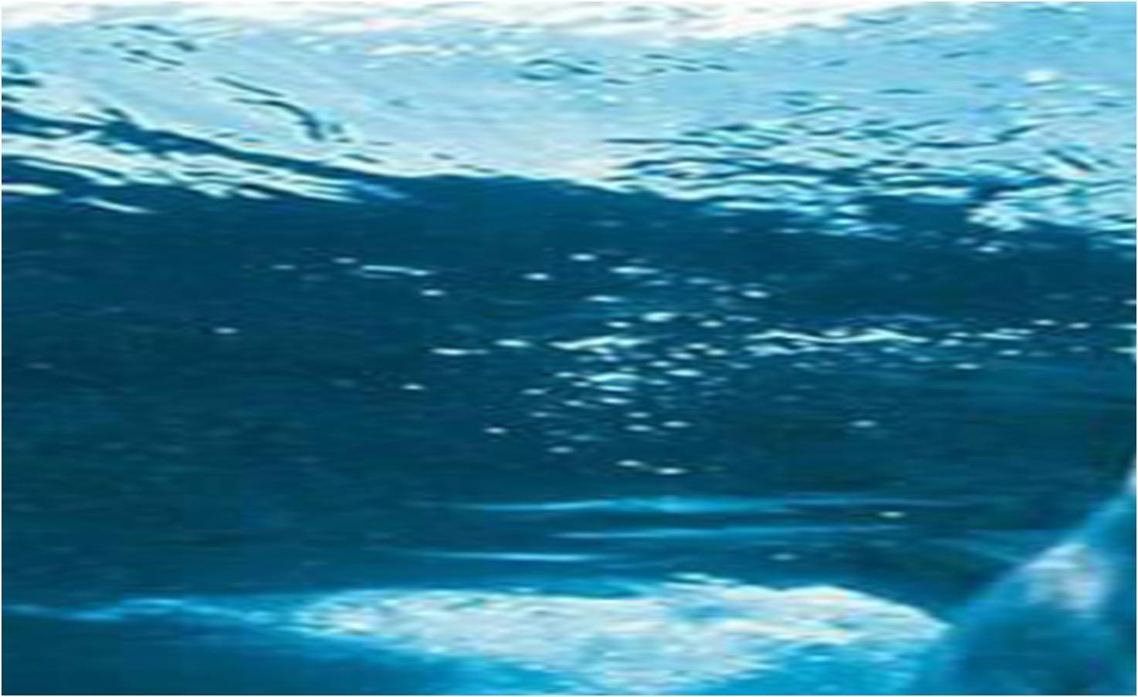
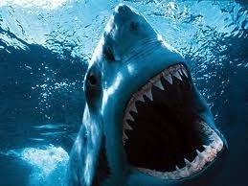
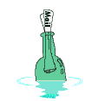
Amig@ toma esta “botella” antes que se la trague “Tiburcio”
En su interior tiene un mensaje que te llevará a conocer
“Las Islas Encantadas”
Sube el audio y usa el mouse a tu gusto

Slide 2
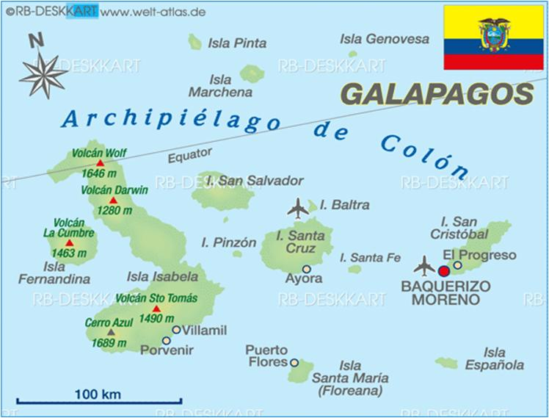
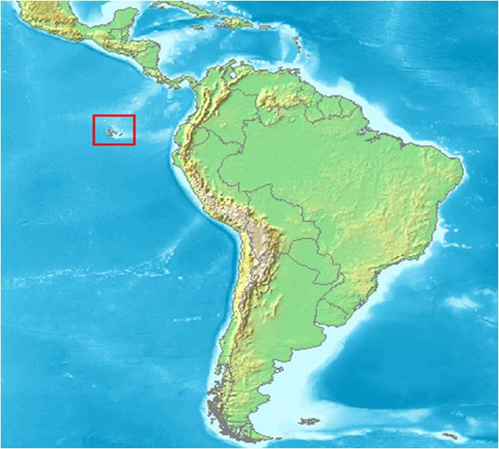
Las Islas Galápagos constituyen un archipiélago del Océano Pacífico ubicado a mas de 1000 km de la costa de Ecuador.

Slide 3
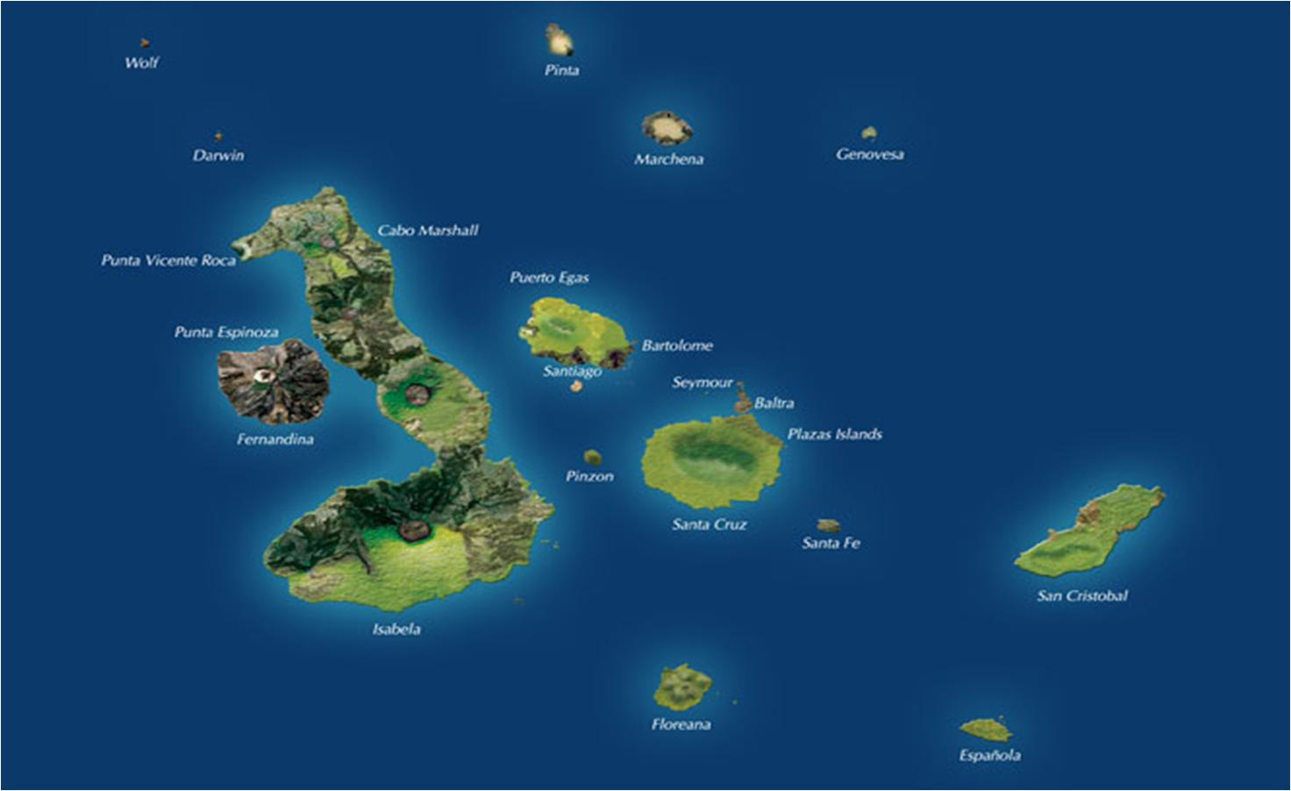
Las islas Galápagos fueron descubiertas por azar el 10 de Marzo de 1535,por Tomas de Berlanga, Obispo de Panamá, quien navegando de Panamá a Perú extravió su ruta debido al mal tiempo,
Durante los siglos XVI y XVII los piratas ingleses usaron las islas como escondite en sus viajes de pillaje a los galeones españoles que llevaban oro y plata de América hacia España.
Mas tarde y por varios lustros, los balleneros del Océano Pacífico capturaron y sacrificaron miles de tortugas del archipiélago para obtener alimento,
El Ecuador se anexó las islas Galápagos el 12 de Febrero de 1832 bajo el gobierno del General Juan José Flores, bautizándolas como Archipiélago de Colón.

Slide 4
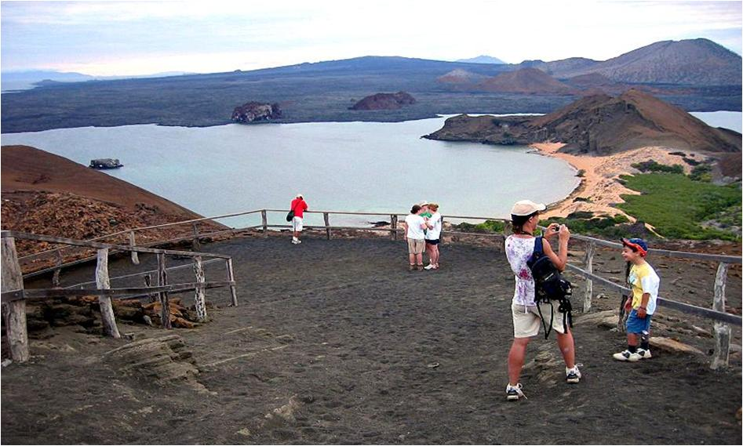
El Archipiélago de Colón o Galápagos está conformado por 13 grandes islas volcánicas,

Slide 5
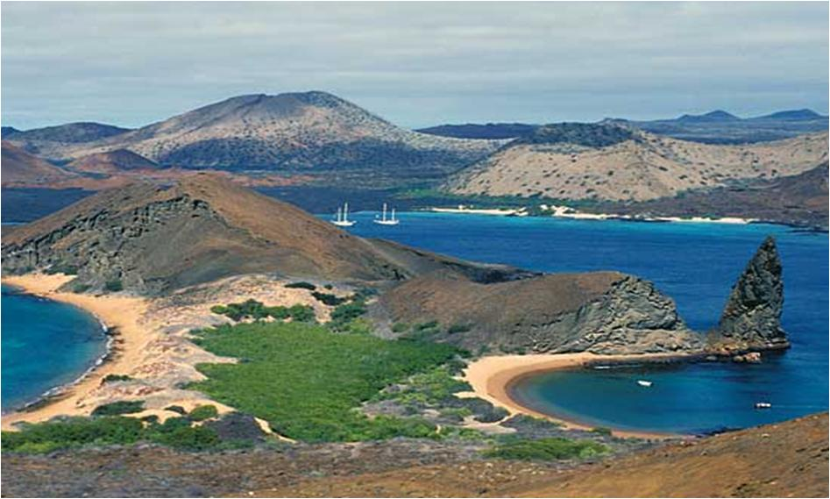
6 islas más pequeñas

Slide 6
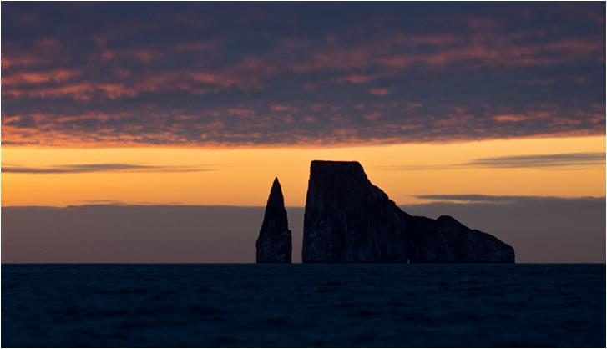
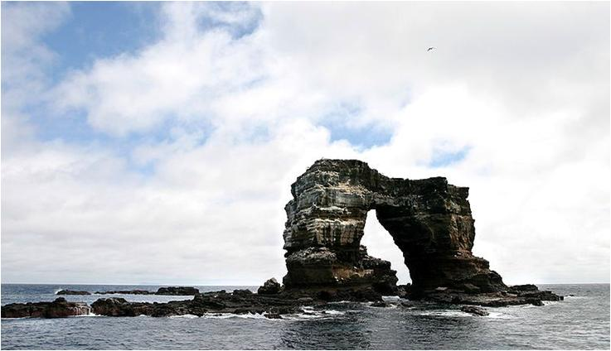
y 107 rocas e islotes, distribuidas alrededor de la “latitud cero grados” o
Ecuador terrestre

Slide 7
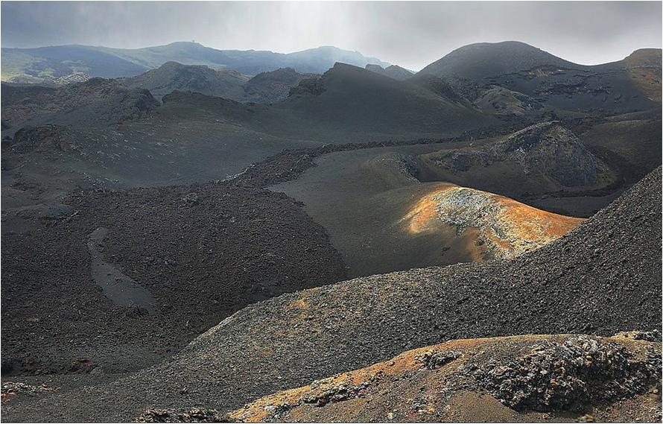
Se estima que la formación de la primera isla tuvo lugar hace más de 30 millones de años,

Slide 8
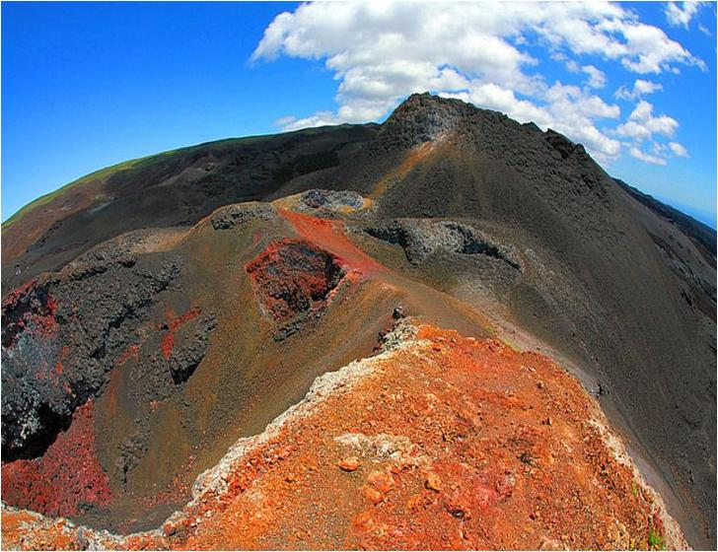
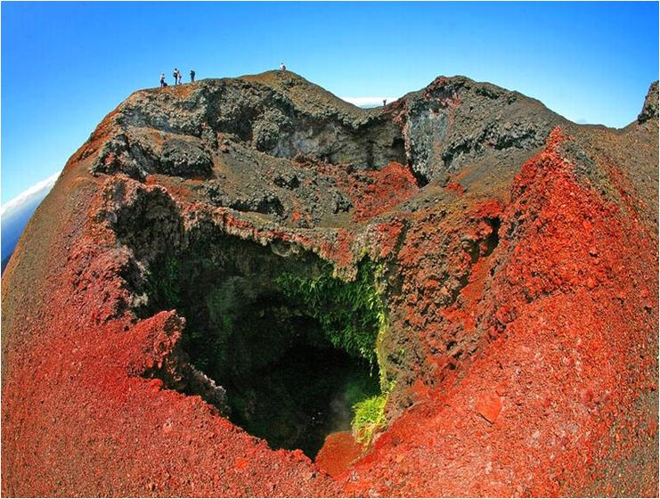
Son el resultado de una fuerte actividad volcánica submarina.

Slide 9
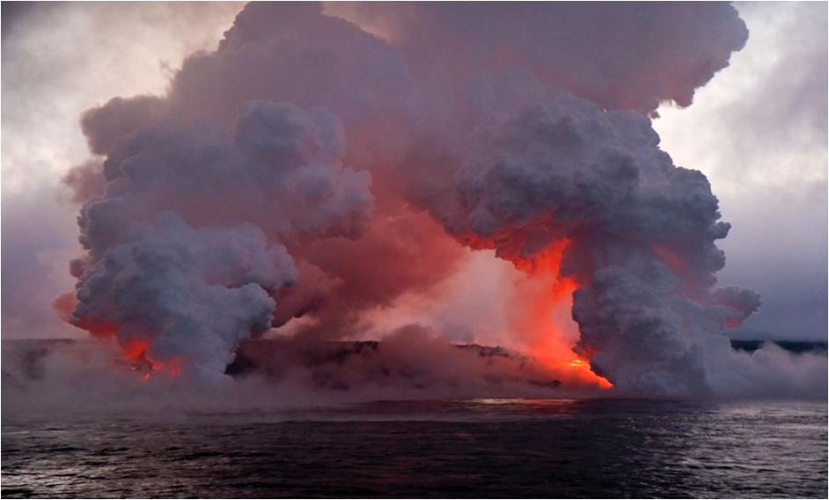
Las Islas Isabela y Fernandina, están todavía en proceso de formación, habiéndose registrado la erupción volcánica más reciente en el 2009.

Slide 10
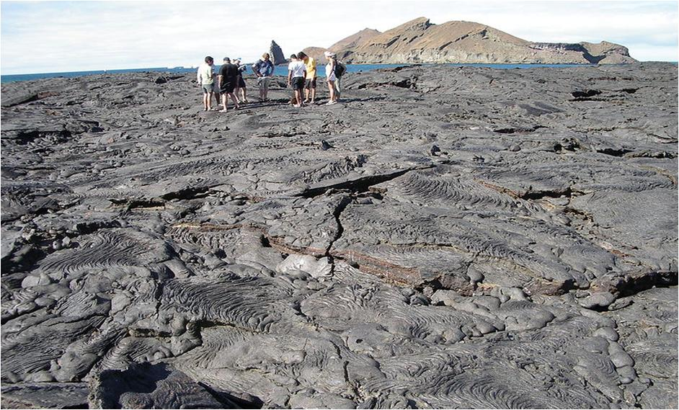
La actividad sísmica y volcánica en curso reflejan los procesos que formaron las islas.

Slide 11
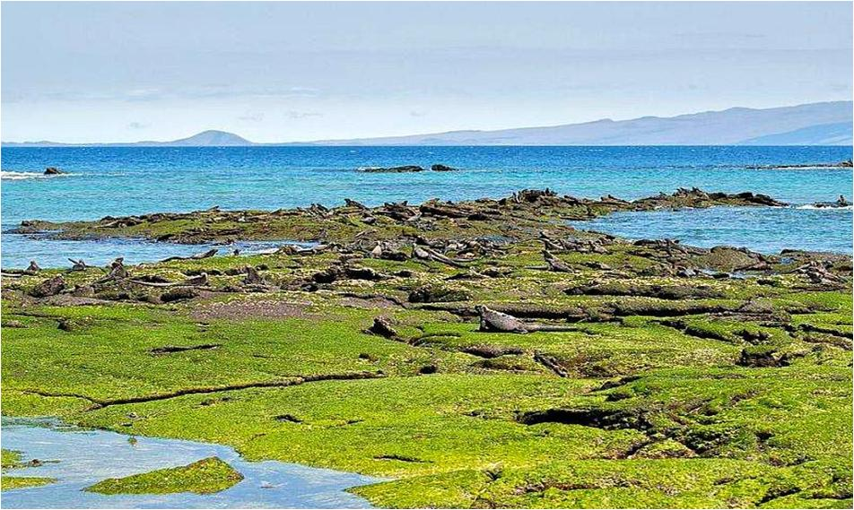
Estos procesos, junto con el extremo aislamiento de las islas, llevó al desarrollo de una vida animal y vegetal inusual

Slide 12
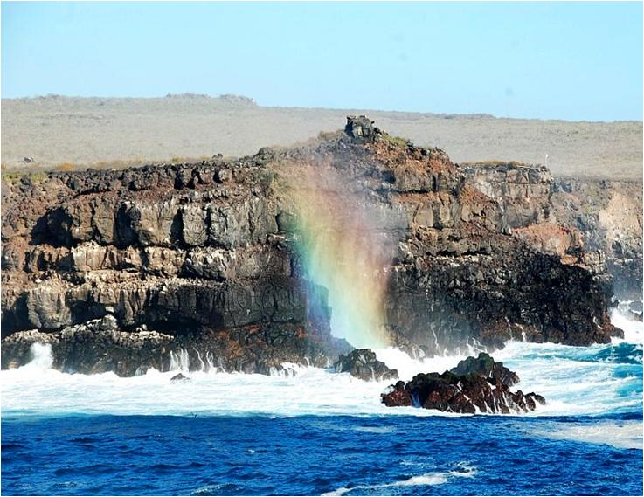
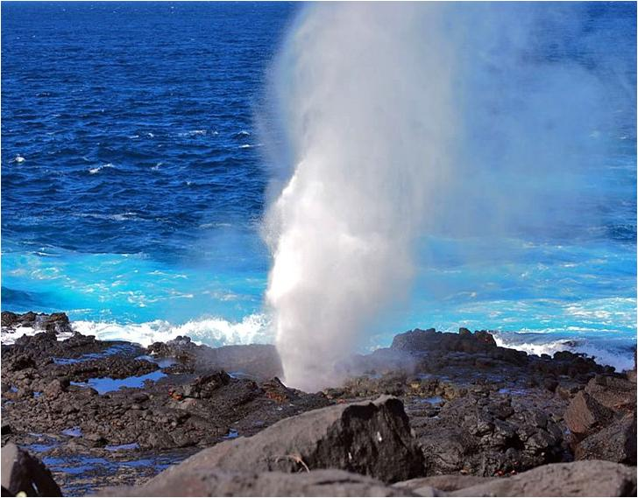
En muchos lugares las fallas y la erosión marina han producido profundos acantilados de lava y cráteres.

Slide 13
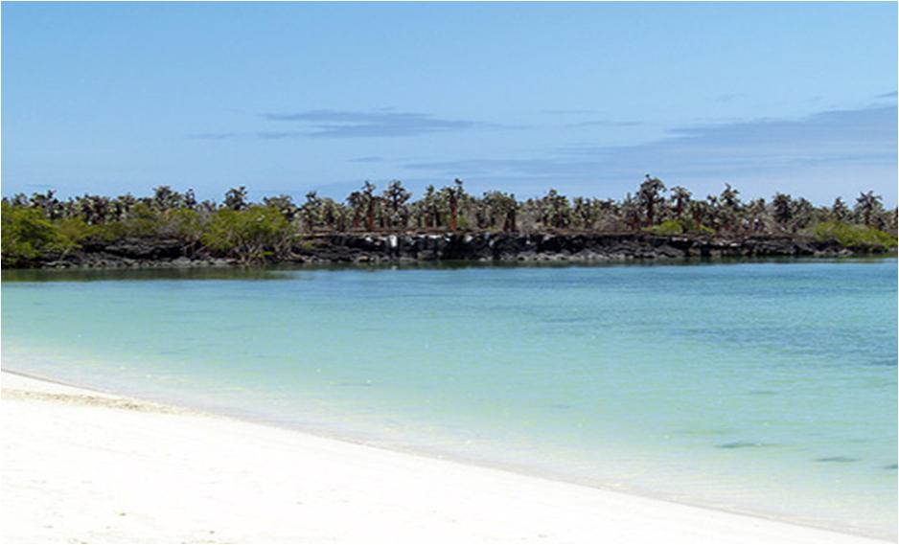
Aunque también se han formado hermosas playas de coral o arena de concha.

Slide 14
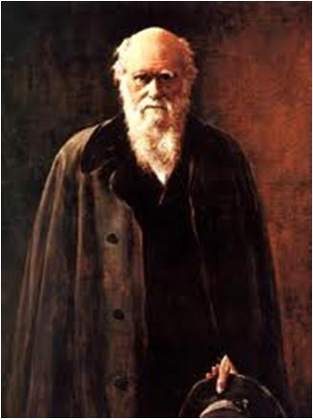
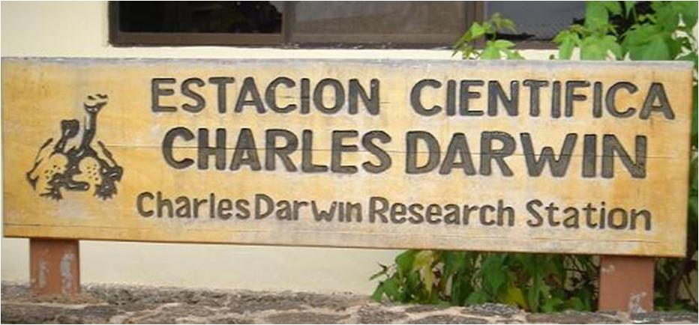
Diferentes especies optaron por adaptarse a estas condiciones climáticas muy específicas y se convirtieron en especies únicas, que inspiraron a
Charles Darwin a escribir su teoría
“La evolución de las especies “

Slide 15
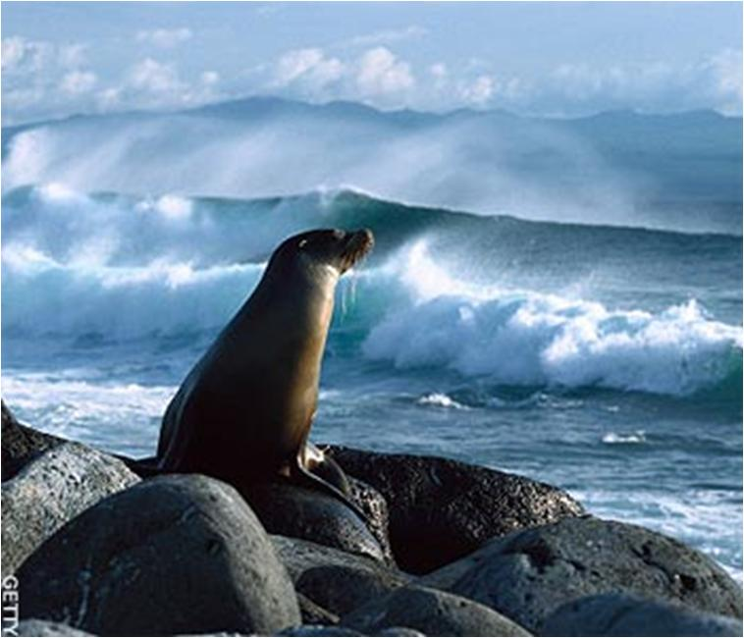
Toma la “botella” y vamos a un pequeñísimo recorrido por este fascinante
“laboratorio viviente”
orgullo de la humanidad entera.

Slide 16
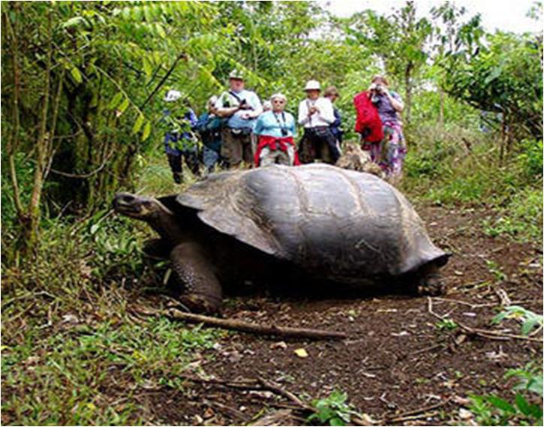
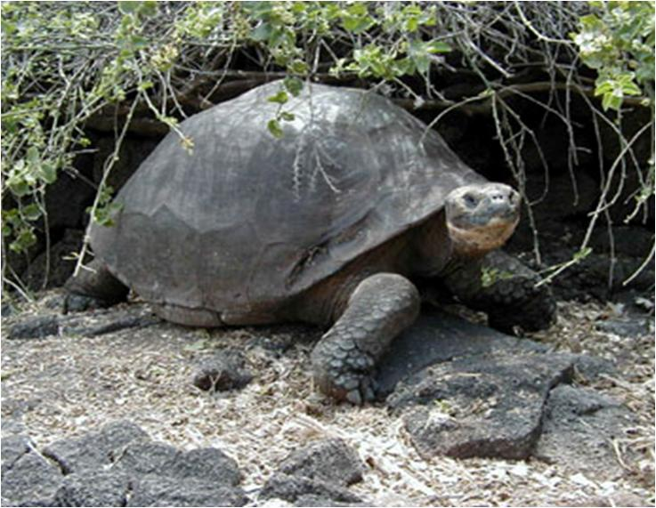
La Tortuga Gigante o Galápago es una especie única. Existen 14 subespecies que se diferencian por el tamaño y la forma del caparazón así como, por el cuello y las extremidades

Slide 17
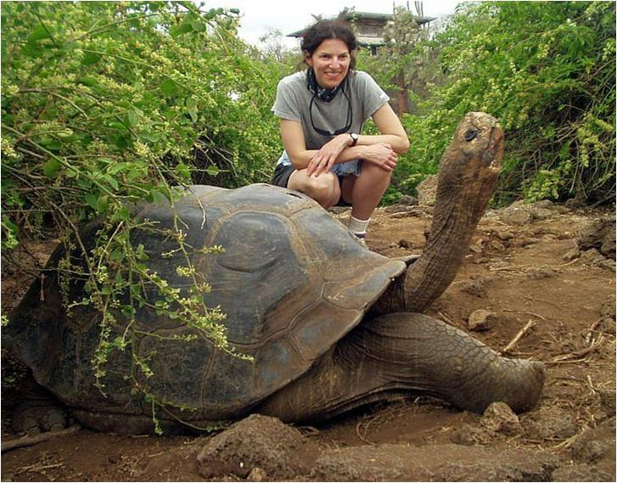
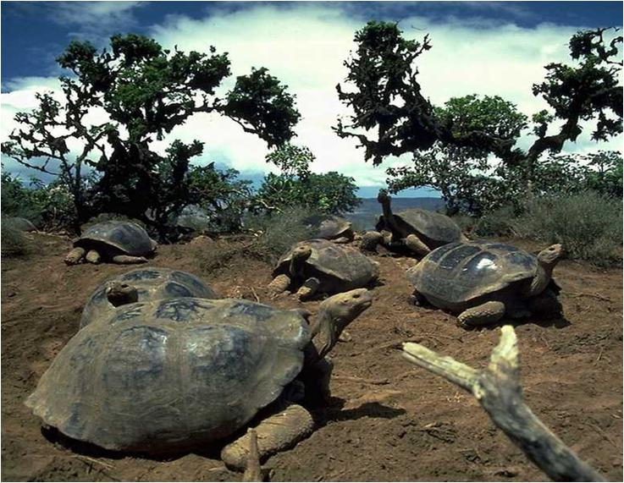
El Galápago es un herbívoro que se alimenta de nopal, frutas, hiervas y hojas. Puede almacenar gran cantidad de agua, lo que le permite sobrevivir en verano.

Slide 18
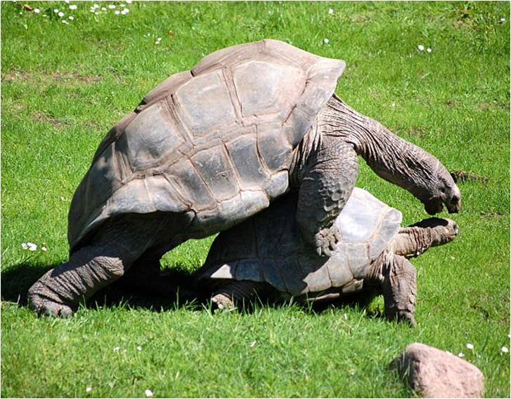
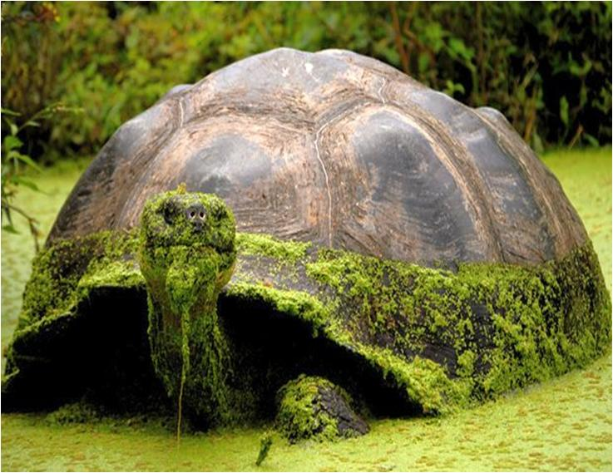
Cada subespecie pertenece a una isla distinta y sus diferencias son producto de la evolución en su habitad particular, entre otros factores

Slide 19
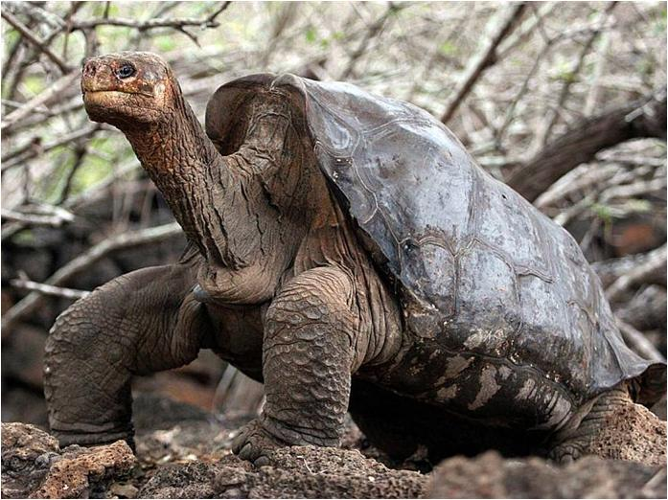
El «Solitario George» es el último ejemplar vivo de esta especie. Fue encontrado en la isla Pinta en 1971 . Reubicado a la Estación Charles Darwin fue colocado junto con dos hembras de una especie similar, con la esperanza de que tenga descendencia

Slide 20
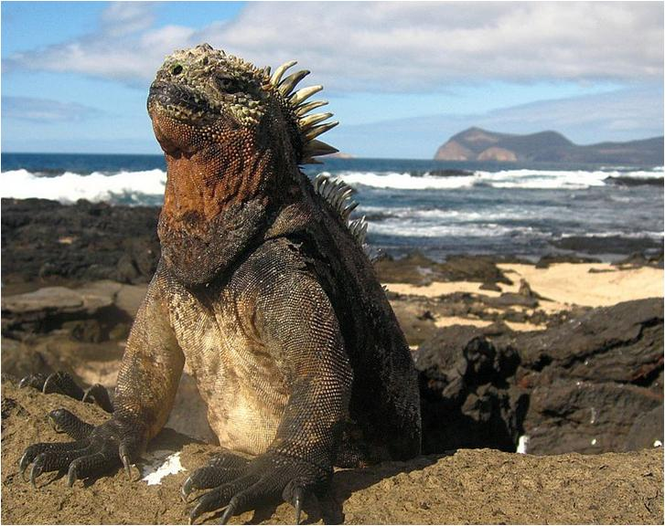
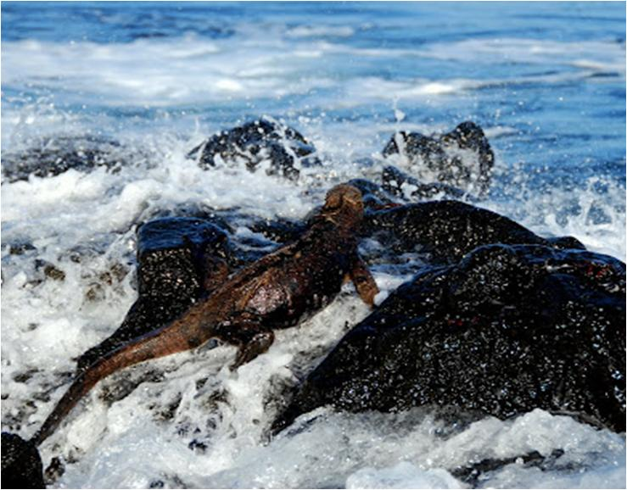
La Iguana Marina es una especie endémica de Galápagos. Esta es la única iguana en el mundo que vive en el océano.

Slide 21
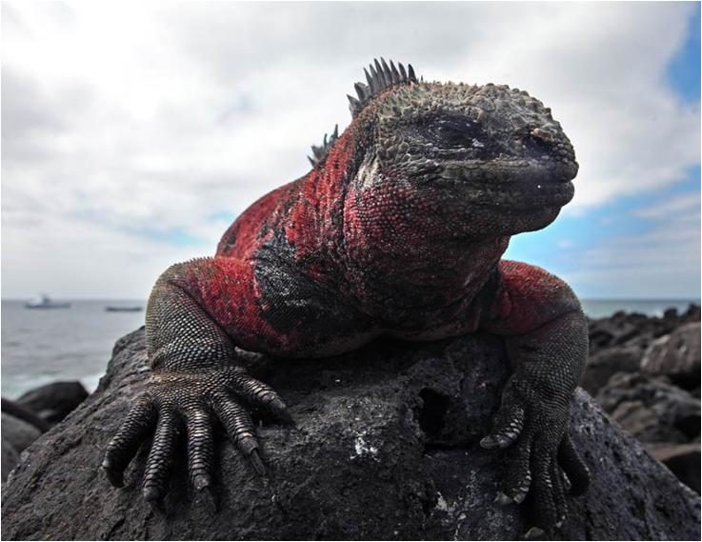
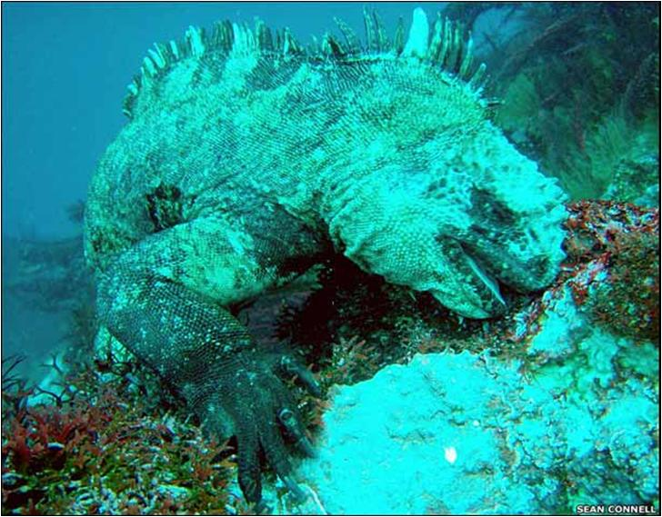
Se alimentan de algas marinas y pueden permanecer bajo el agua hasta 45 minutos. Después de estas inmersiones, regresan a su territorio para tomar el sol y calentarse nuevamente.

Slide 22
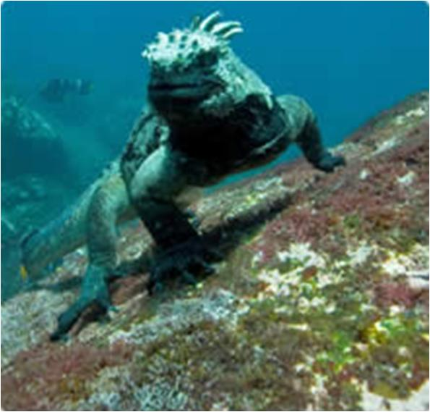
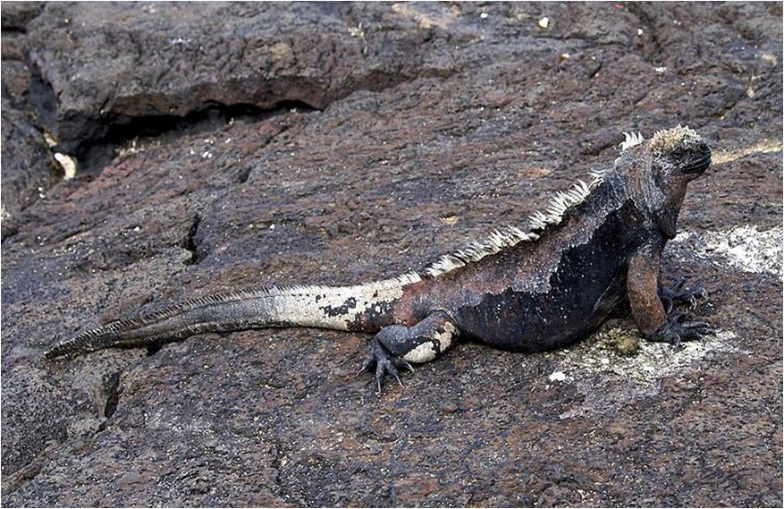
Cuando nadan, estos animales disminuyen su ritmo cardíaco para no perder calor. Incluso pueden parar su corazón sin riesgo alguno.

Slide 23
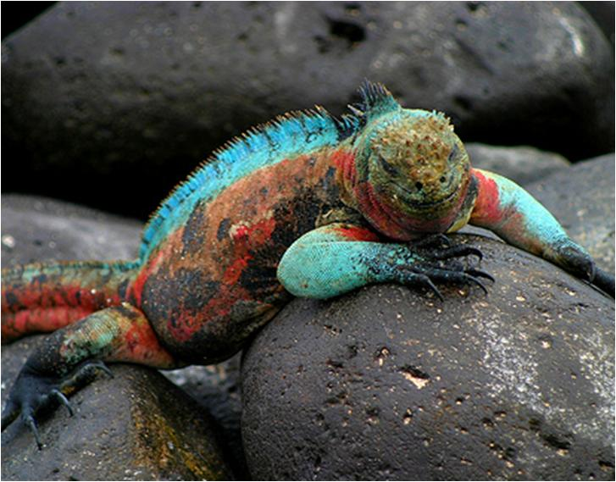
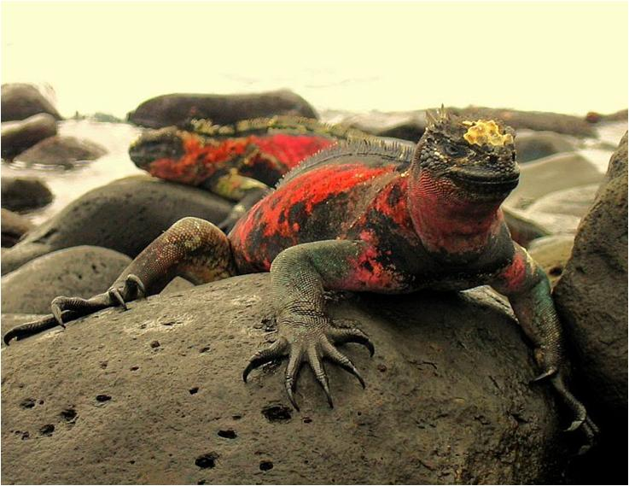
De acuerdo a la isla que habitan y la temporada, las iguanas marinas varían en sus colores.

Slide 24
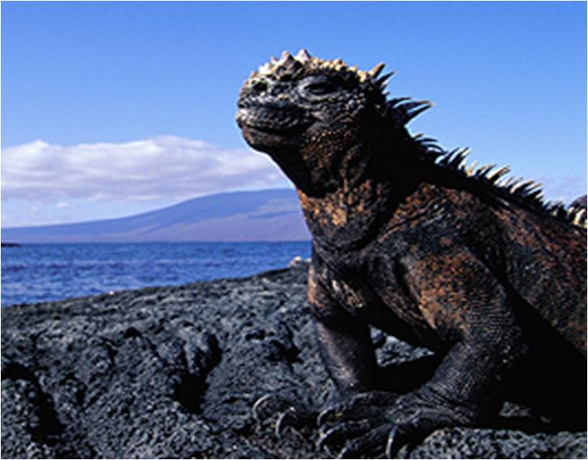
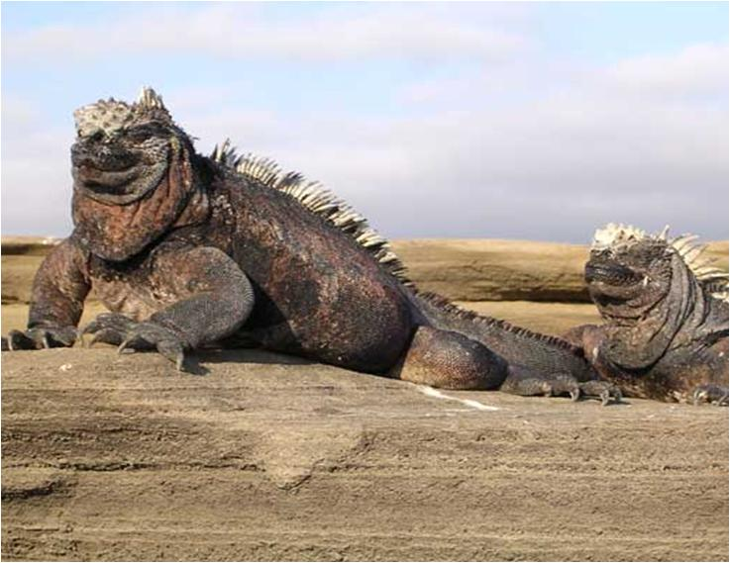
Sus colas son aplanadas y nadan ondulando lateralmente sus cuerpos, unas glándulas cerca de la nariz le permiten expulsar el exceso de sal ingerida.

Slide 25
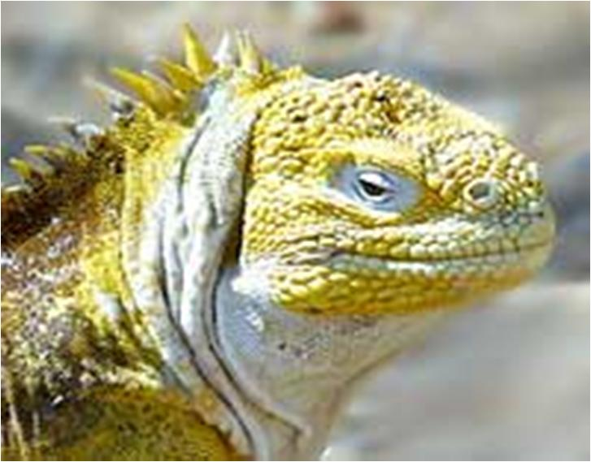
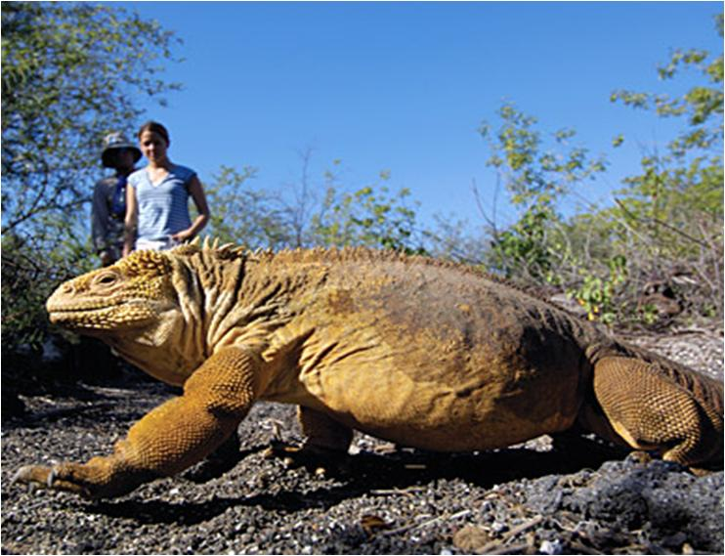
En las Islas Galápagos existen dos especies endémicas de Iguanas de tierra, que son de color marrón oscuro a amarillo-anaranjado y viven en las zonas áridas de las islas.

Slide 26
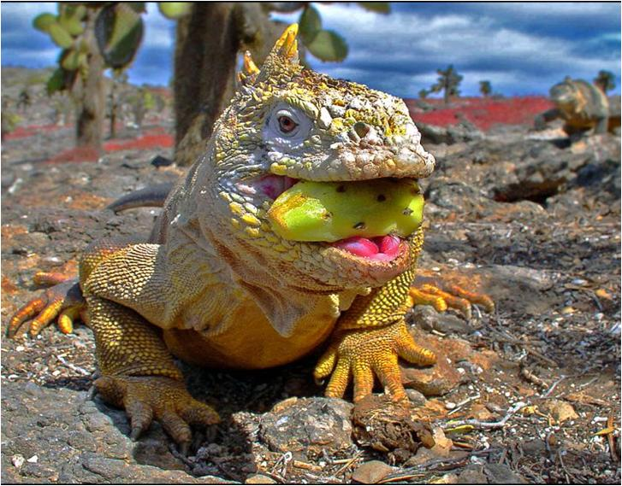
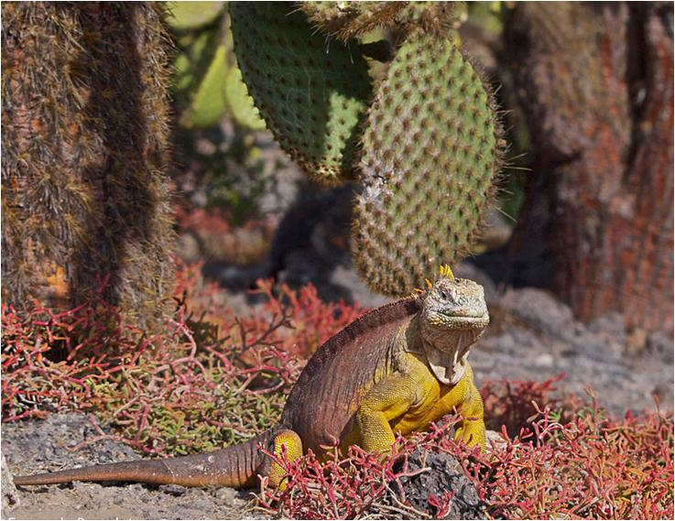
Las Iguanas de tierra se alimentan de flores, frutos y tallos de cactus; se paran sobre sus patas traseras para alcanzar su comida.

Slide 27
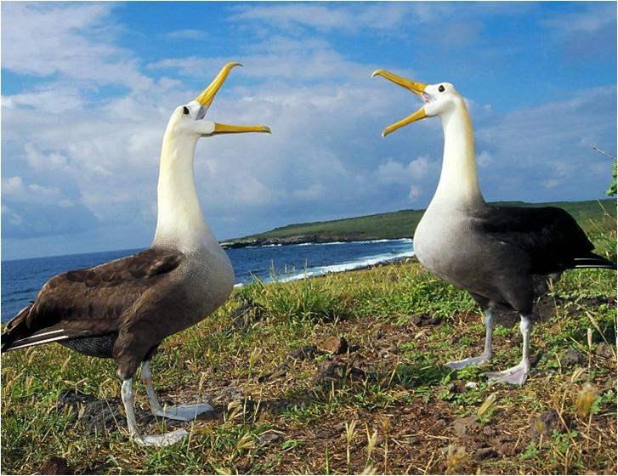
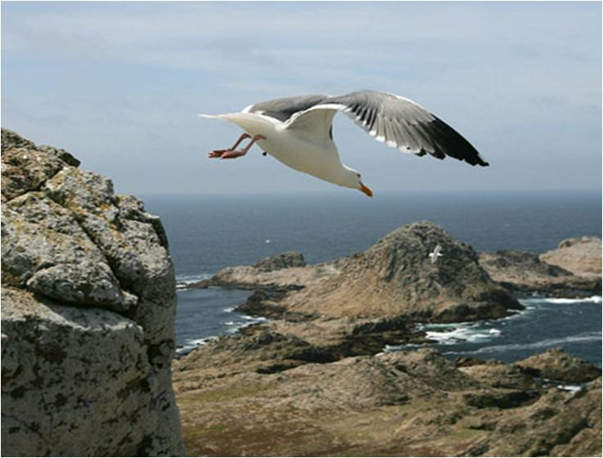
Los Albatros son las aves más grandes del Archipiélago con una envergadura de 240 ctm entre puntas de alas. Para volar deben lanzarse de un barranco.

Slide 28
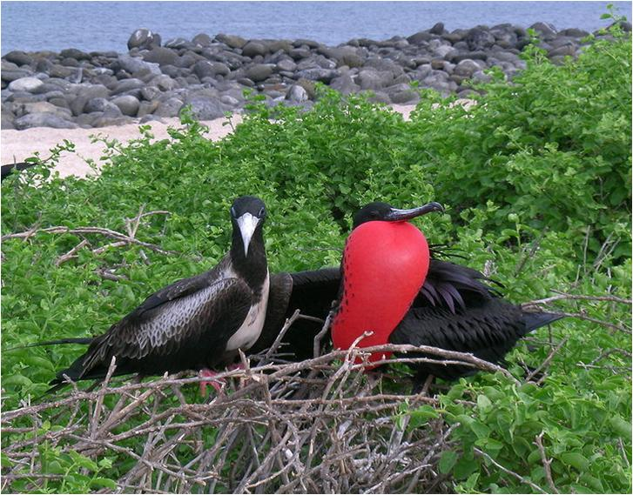
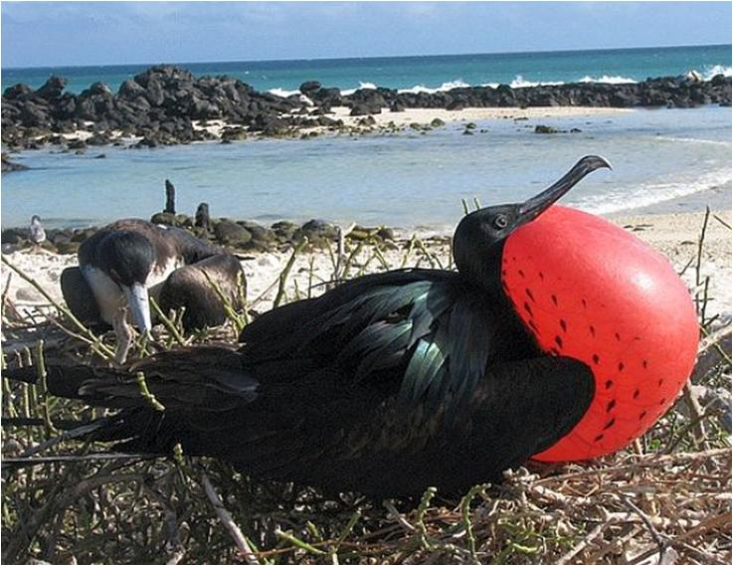
Existen dos especies de Fragatas. En la época de reproducción, el macho infla su buche, de un color rojo deslumbrante, para atraer a las hembras.

Slide 29
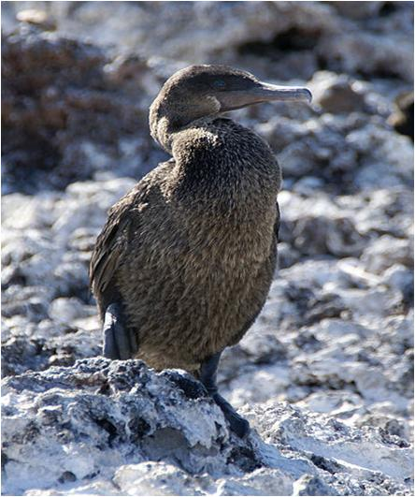
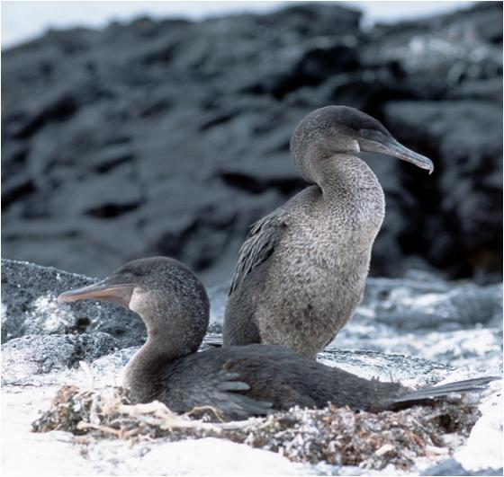
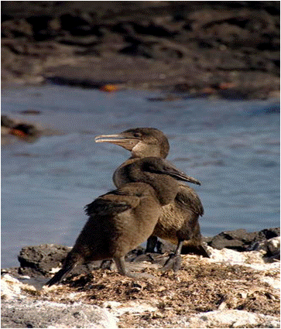
Cormorán no volador. Ante la ausencia de depredadores, esta ave ha dejado de volar para convertirse en un experto nadador submarino, obteniendo todo su alimento bajo la superficie del mar.

Slide 30


Las Islas Galápagos cuentan con tres tipos diferentes de Piqueros …… Piqueros patas azules …

Slide 31


….Piqueros enmascarados y……..

Slide 32


… Piqueros patas rojas.

Slide 33


Flamingo rosado
Garza morena

Slide 34


Ostrero cangrejero
Garza de lava

Slide 35


El ratonero de las Galápagos , también conocido como gavilán es una especie endémica de algunas islas .

Slide 36




Un total de 140 especies de aves entre marinas, costeras y terrestres han sido registradas en Galápagos: 58 residentes, 76 migratorias y 6 introducidas. Cerca del 50% de las aves residentes son endémicas de las Islas
Pinzones

Slide 37

Focas y Leones marinos abundan en las Islas Galápagos y son los mamíferos más numerosos y conspicuos. Viven en colonias y pasan la mayor parte del año en el mar.

Slide 38


Foca Peletera

Slide 39


León marino

Slide 40



En todas las islas abunda una especie de invertebrado conocida como Zayapas, de un color rojo vivo, combinado con azules y amarillos.

Slide 41


La vegetación endémica de Galápagos es también un caso único en el mundo
Cactus Gigantes

Slide 42

Reserva Marina
La belleza natural de las Islas Galápagos, la diversidad y singularidad de las especies que alberga, su origen volcánico, su dinámica geológica con permanentes cambios y el ser consideradas un laboratorio vivo de procesos evolutivos aún en marcha, fueron razones para que el año 1979, la UNESCO las declare:
“Patrimonio Natural de la Humanidad”
Posteriormente y por gestión del propio Estado Ecuatoriano, el año 2001 la Reserva Marina de Galápagos (RMG) pasó a formar parte de la declaratoria como “Patrimonio Natural de la Humanidad”.

Slide 43


Manta Raya Tortuga marina
En la Reserva Marina de Galápagos existe una gran variedad de especies acuáticas y anfibias en completa armonía natural.

Slide 44


Tiburón de Galápagos Tiburón Martillo

Slide 45


Tiburón Aleta Negra Tiburón Ballena

Slide 46




El Pingüino de Galápagos, su especie es la única que habita en el trópico en plena línea ecuatorial.

Slide 47


La Reserva Marina de Galápagos es la segunda más grande del mundo, tras la Gran Barrera de Arrecifes de Australia.
Existen cerca de 3000 especies; el 18% de ellas son endémicas del Archipiélago

Slide 48


En este “Paraíso” la mayoría de las especies que habitan en las islas mantienen una relación armoniosa con los seres humanos

Slide 49


El “Solitario George” no está encerado,
solo un poco nervioso

Slide 50


Producto de la evolución los Ángeles perdieron sus alas y por ende su capacidad de volar

Slide 51



Discúlpame por las imágenes repetidas pero solo mi comadre “Toya Montoya” aceptó modelar para SOHO y
“Botella al Mar”
Nuestro agradecimiento (el tuyo y el mío)
para ella.

Slide 52


El Lago de la Ninfas en la isla Santa Cruz, es un cráter de volcán que colapsó, permitiendo una conexión directa con el mar.

Slide 53

Bueno, aquí estoy yo en el interior de la boca del tiburón curándole el diente 34 de la segunda fila…la foto me la tomó “Toya”.
Le pedí a “Tiburcio“ que cerrara la boca un momento y te regale una sonrisa

Slide 54


Desde las “Islas Encantadas” para l@s amantes
del mar y sus misterios.
Guardiamarina 27-05
_________________Latitud 0°
Créditos:
Fotos Modelo…Toya Montoya Cuéntame en que Latitud encontraste
Imágenes……..Web la “botella”
Melodía……..Curro Savoy
botella_al_mar@hotmail.com

Slide 55
Desde las “Islas Encantadas” para l@s amantes
del mar y sus misterios.
Guardiamarina 27-05
_________________Latitud 0°
Créditos:
Fotos Modelo…Toya Montoya Cuéntame en que Latitud encontraste
Imágenes……..Web la “botella”
Melodía……..Curro Savoy
botella_al_mar@hotmail.com

Slide 56



Accede a la sección que desees desde aquí:
Propia Creación
De la Red
Dedicatorias | Fechas Especiales | Graciosos
Historia y Arte | Lugares | Musicales
Naturaleza y Ciencias | Política | Reflexión
Religiosos | Románticos | Salud
Dedicatorias | Fechas Especiales | Graciosos
Historia y Arte | Lugares | Musicales
Naturaleza y Ciencias | Política | Reflexión
Religiosos | Románticos | Salud
Si deseas recibir pps periódicamente en tu correo electrónico subscríbete aquí:

